Slide 1
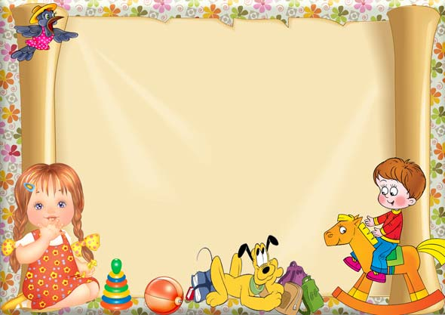
Сюжетно ролевые игры «Профессии» группы №8 общеразвивающей направленности детей среднего возраста (4-5 .лет) Воспитатель: Рудь Светлана Петровна
Муниципальное автономное дошкольное образовательное учреждение
города Нижневартовска детский сад №

Slide 2
Игра
Это творческая переработка пережитых впечатлений, комбинирование их и построение из них новой действительности, отвечающей запросам и влечениям самого ребёнка.
(Л.С.Выготский)

Slide 3
Сюжетно – ролевая игра Цель: Учить детей распределять роли, пользоваться предметами – заместителями. Побуждать детей изменять свой замысел в соответствии с предложениями других участников игры. Активизировать словарь детей, развивать воображение, фантазию Задачи: Учить выполнять игровые действия с общим замыслом игры; формировать умение выстраивать новые последовательности событий, ориентируясь на сверстников – партнеров; обогащать словарный запас детей; воспитывать навыки взаимопомощи в игре.

Slide 4
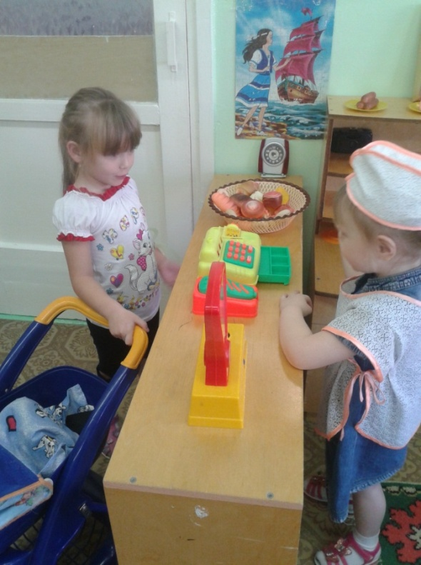
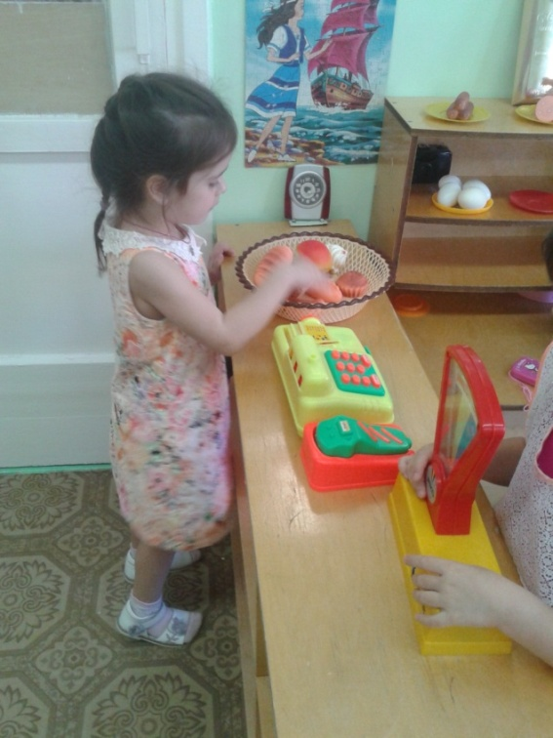
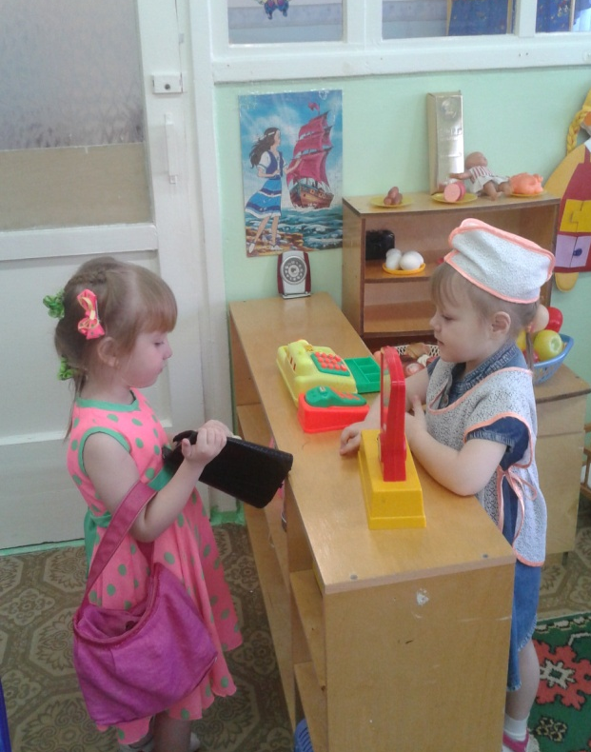
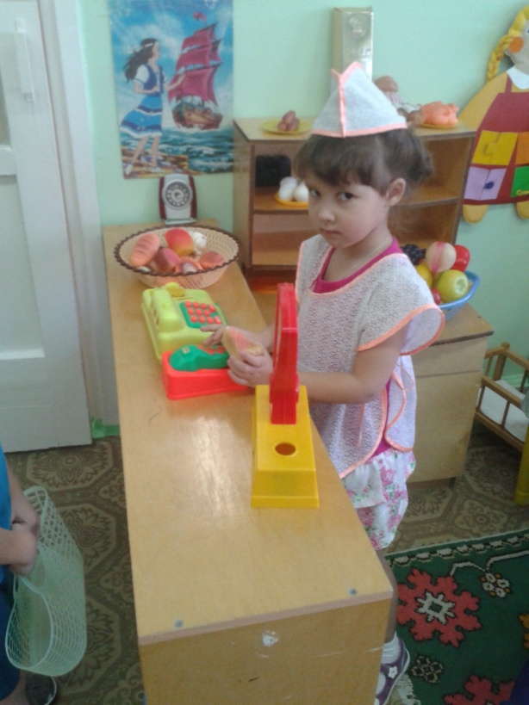
Профессия «продавец» В магазине возле касс продавец встречает нас. То пакетами шуршит, то бумагой шелестит
Предварительная работа:
Наблюдение за работой людей разных профессий, экскурсии, целевые прогулки, рассматривание картин, иллюстраций; чтение произведении; разучивание стихотворений и профессиях, составление рассказов; отгадывание загадок; использование дидактических игр: «Кому что нужно для работы», «Угадай по описанию», «Что с начало, что потом», «хорошо-плохо», «Чего не стало», «Дорисуй на что похоже», «Для чего это нужно», и т.д.
Изготовление различных атрибутов.

Slide 5
1игра «Пожарные» Цель: формирование правильного поведения с огнеопасными предметами через ознакомление с профессией пожарного. . Закрепить знания детей о правилах пожарной безопасности. Воспитывать у детей осознанное и ответственное отношение к своей безопасности. Оборудование: пожарная машина, телефон, накидки с логотипом 01, макеты домов, конструктор и др.

Slide 6
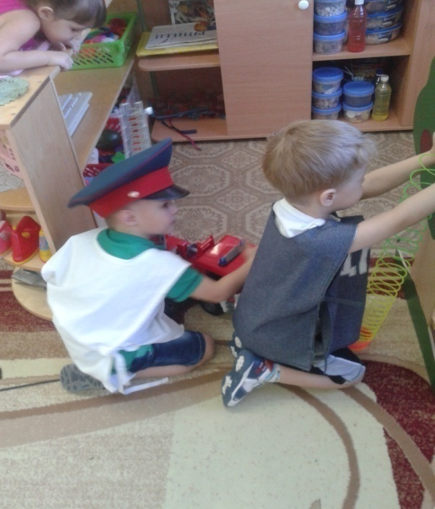
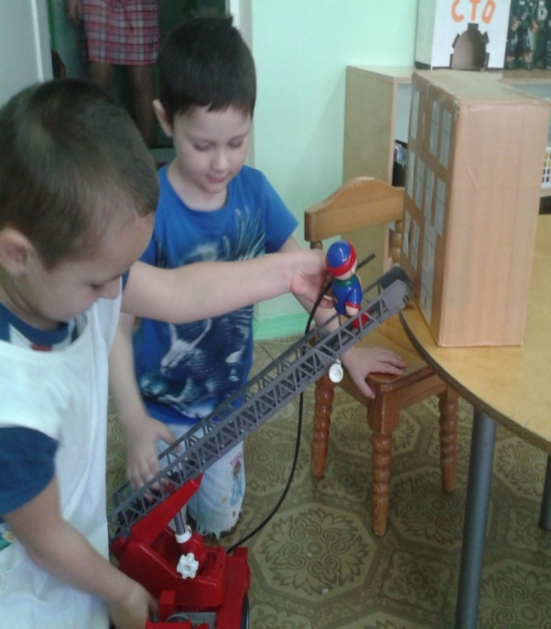
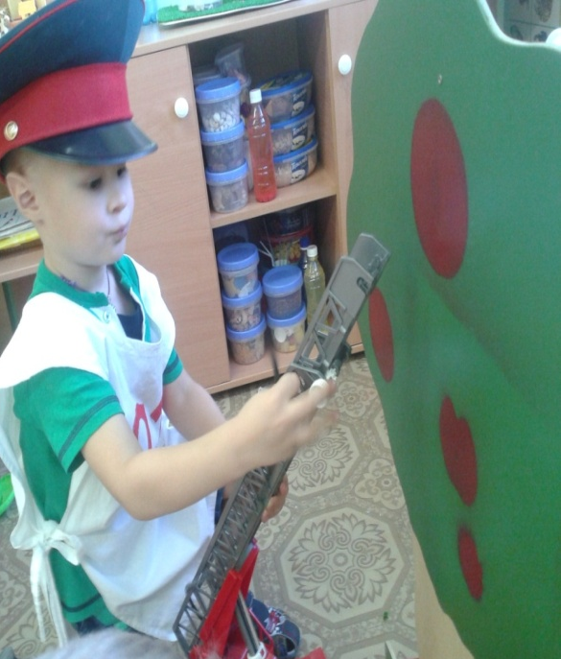
«Не имей привычки носить в кармане спички».

Slide 7
2 игра «Доктор»
Цель: раскрытие смысла деятельности доктора, развивать у детей способности принимать на себя роли. развивать интерес к игре . формировать положительные отношения между детьми. воспитание у детей уважения к труду доктора.
Игровой материал: игровой набор " Кукольный доктор", предметы заместители, некоторые реальные предметы, шапочка доктора, халат, кукла.

Slide 8
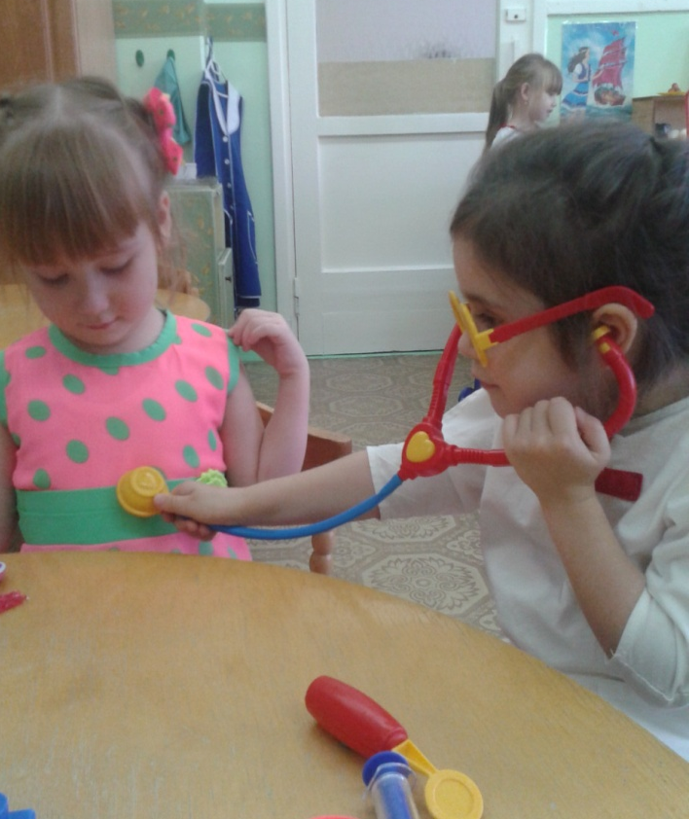
«Доктор»
Я врачом, наверно, буду, стану я лечить людей! Буду ездить я повсюду и спасать больных детей Поднимите-ка рубашки, я послушаю живот. Ой-ой-ой! Урчит там что-то, срочно выпейте компот.

Slide 9
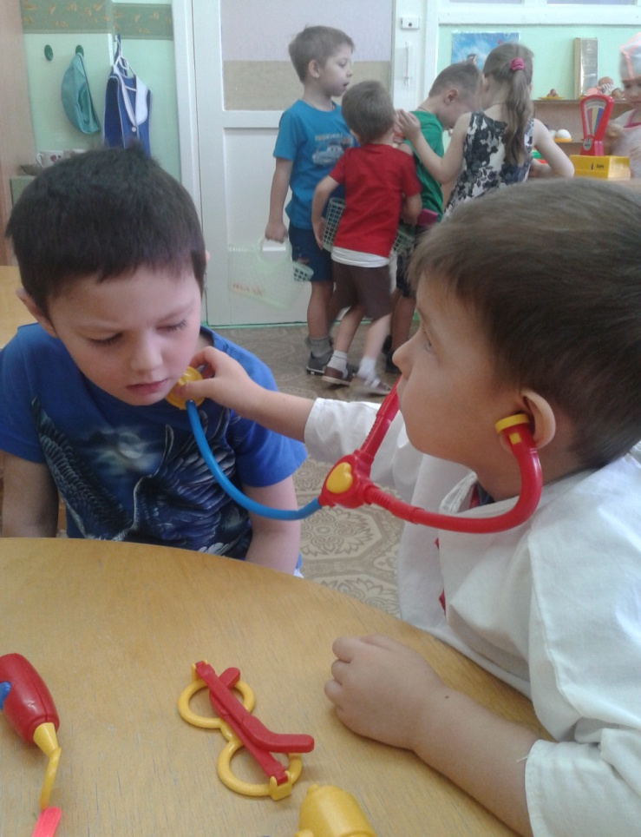
Вредный вирус этот грипп, горло у меня болит, Поднялась температура и нужна теперь микстура.

Slide 10
3 игра «Магазин»
Цель: научить детей классифицировать предметы по общим признакам, воспитывать чувство взаимопомощи, расширить словарный запас детей: ввести понятия «игрушки», «мебель», «продукты питания», «посуда».
Оборудование: все игрушки, изображающие товары, которые можно купить в магазине, расположенные на витрине, деньги.

Slide 11
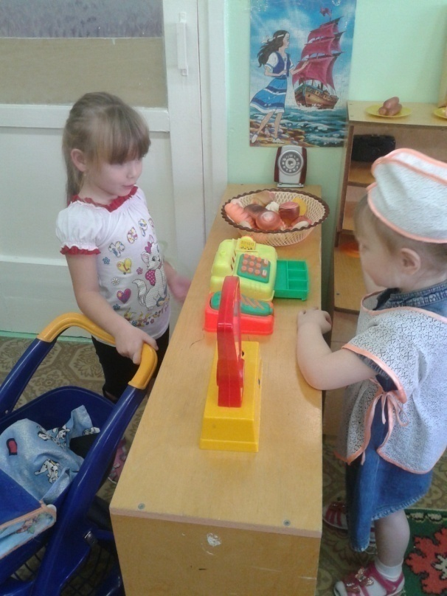
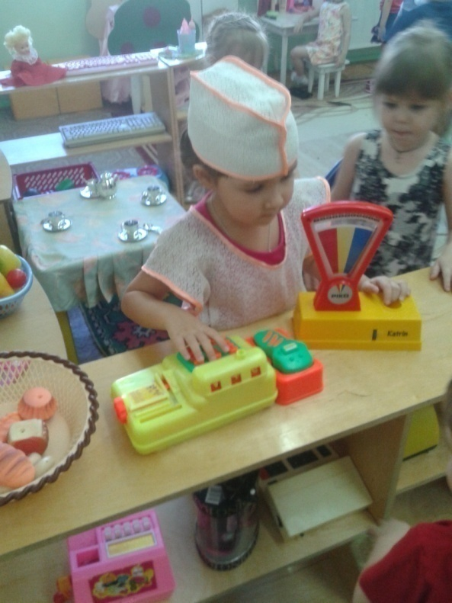
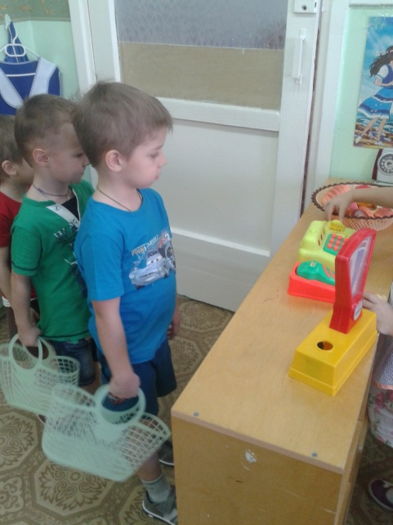

Slide 12
4 игра«Парикмахерская»
Цель: продолжать знакомить детей с профессией парикмахера, воспитывать культуру общения, расширить словарный запас детей.
Оборудование: халат для парикмахера, накидка для клиента, инструменты парикмахера – расческа, ножницы, флакончики для одеколона, лака, фен и т. д.

Slide 13
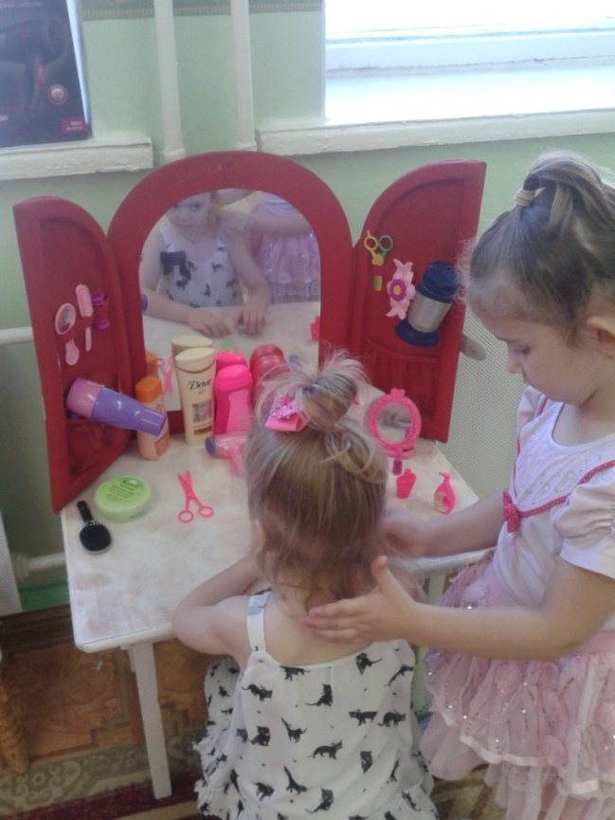
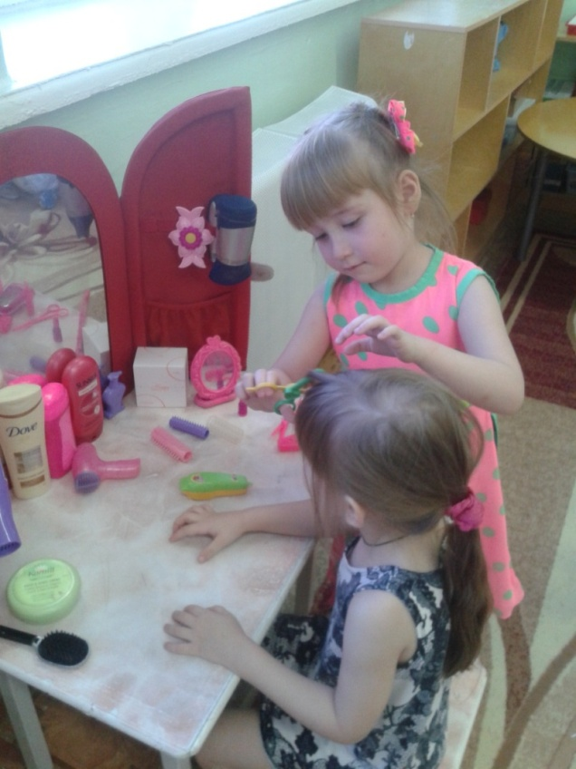
Профессия «ПАРИКМАХЕР» Парикмахер непременно подстрижёт вас современно. Дайте ножницы, расчёску - он вам сделает причёску.

Slide 14
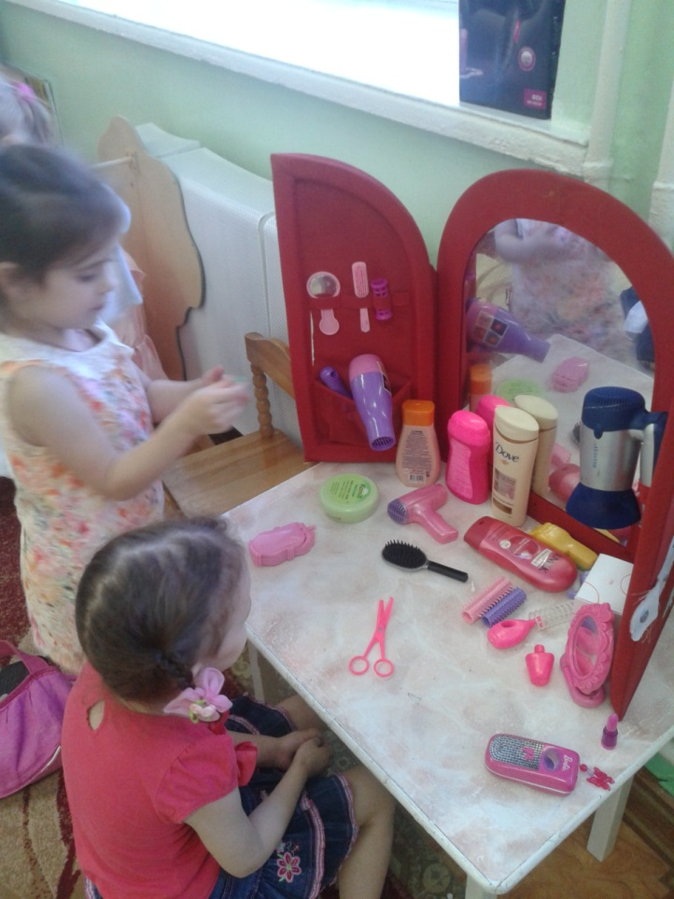

Slide 15
Игра имеет важное значение в жизни ребёнка, имеет то же значение, какое у взрослого имеет деятельность – работа, служба. Каков ребёнок в игре, таким во многом он будет и в работе… А.С.Макаренко

